Slide 1
Міські екосистеми. Екологічний стан найбільших міст України
Автори: Кучинський Владислав
Василівський Максим

Slide 2
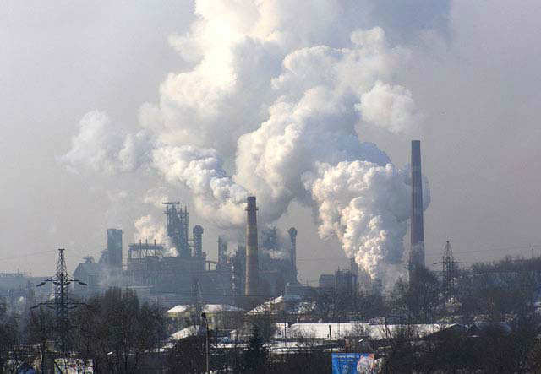
Міста — основні споживачі енергії. Місто споживає енергію у різних формах. Досить широко використовується викопне паливо — кам'яне вугілля, нафтопродукти та природний газ. Це вже само по собі визначає забруднення міст продуктами згорання. До житлових будинків та виробничих приміщень енергія потрапляє у формі електрики, газу, парового опалення.

Slide 3
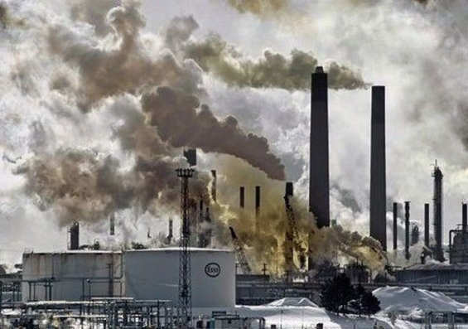
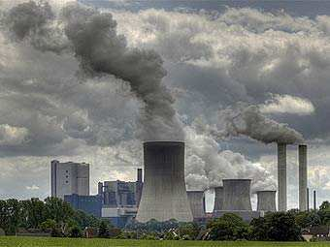
ПРОБЛЕМИ МІСТ
Сучасній людській цивілізації властиві стрімкі темпи урбанізації. Вони вирішальне зумовлені двома факторами — «демографічним вибухом» другої половини XX ст. та науково-технічною революцією в усіх сферах.
Внаслідок такого стрімкого розвитку створюється все більше підприємств та заводів, які викидають шкідливі речовина у повітря, ріки, поля. Та забруднюють навколишнє середовище і це негативно впливає на природу і наше з вами життя

Slide 4
Урбанізація
На сьогодні все більше людей переїжджають з села до міста, оскільки там вони отримають:
наявність місць роботи та можливість зміни роботи;
зосередження закладів науки та культури;
забезпечення висококваліфікованої медичної допомоги;
Можливість створювати кращі житлові та соціально-побутові умови життя;
Розвиток міжнародної та регіональної культури.
Визначимо основні небезпеки життя в урбанізованому середовищі.
Зростання населення і промислового виробництва зумовили необхідність інтенсивного індустріального, житлово-комунального та соціально-культурного будівництва, розширення транспортної та енергетичної мереж; міста. Щільність забудови в Києві безперервно збільшується, що негативно впливає як на міське природне середовище, так і на міського жителя. Через нарощування промислово-енергетичного і транспортного потенціалів підвищується рівень забруднення навколишнього природного середовища.

Slide 5
Питна Вода
Питна вода — найважливіший фактор здоров'я людини. В крани міських квартир питна вода потрапляє з підземних глибин. Найчистіша — підземна (особливо глибинна, артезіанська) вода. Але для великих міст цієї води не вистачає. Тому воду використовують воду з річок, водосховищ, озер.
Однак, частки ґрунту і все, що може гнити, вносить у воду органічні сполуки, їх різноманіття величезне. Це може нашкодити здоров’ю людини, тому таку воду потрібно очистити перед вживанням.

Slide 6
Способи очистки води
Щоб природна вода була придатна для вживання, вона проходить декілька стадій очищення та знезараження на водопровідних станціях. Способи очищення забруднених вод можна об'єднати в наступні групи: механічні, фізичні, фізико-механічні, хімічні, фізико-хімічні, біологічні, комплексні.
Після механічних, хімічних та фізико-хімічних методів очищення стічні води підлягають біологічному очищенню (мікроорганізми) для остаточної очистки стоків від органічної речовини. Біологічне очищення здійснюється в біофільтрах, в аеротенках, в біотенках тощо.

Slide 7
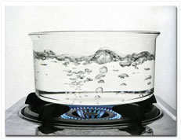
Після визначених методів очищення у воді можуть знаходитись різноманітні віруси та бактерії (дизентерійні бактерії, холерний вібріон, збудники черевного тифу, вірус поліомієліту, вірус гепатиті та ін.). Знешкодити мікроорганізми, які залишились, можна чотирма способами:
термічна (скип'ятити);
за допомогою сильних окисників (наприклад, хлору, озону, марганцевокислого калію);
впливом іонів благородних металів (зазвичай використовується срібло);
фізичними методами (за допомогою ультрафіолетових променів або ультразвуку).

Slide 8
Виходячи з нинішнього стану довкілля, найгострішими й невідкладними є такі екологічні проблеми:
Загроза підвищення температури на планеті внаслідок концентрації вуглекислого газу та інших хімічних речовин у атмосфері.
Руйнування озонового шару Землі — тонкої оболонки, яка міститься у стратосфері й оберігає все живе від згубної ультрафіолетової радіації Сонця та жорсткого випромінювання Космосу
Виснаження кисневого забезпечення Землі, пов'язане з варварською вирубкою лісів та забрудненням поверхні океанів.
Крім того одночасно з лісами людство втрачає різноманітні види рослинного та тваринного світу, що також згубно позначиться на кліматі, довкіллі і навіть генофонді планети.
Виснаження Світового океану, який поряд з лісами є основним постачальником кисню. Внаслідок його забруднення нафтою та нафтопродуктами змінюється його властивість віддзеркалювати (альбедо), що впливає на енергетичний баланс планети, спричиняє порушення пропорції вологості
Забруднення навколоземного простору та довкілля сотнями тонн хімічних сполук і радіоактивних речовин, які мають великі періоди розпаду. Людство вже знайоме з кількома трагедіями, пов'язаними з цими процесами. Найболючішою з них є Чорнобиль.

Slide 9
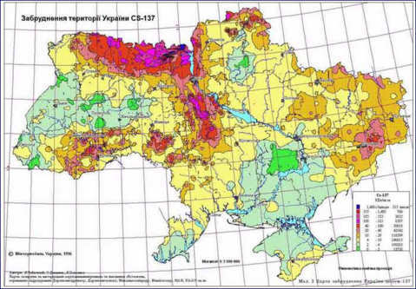
Найбільш забруднені міста україни
(Данні вказана в тис. тонн викидів шкідливих речовин)

Slide 10
Вирішення проблеми
Таким чином, назріла нагальна потреба ефективного і прискореного розв'язання в нашій країні завдань екологічної безпеки соціально-економічного розвитку та переведення національної економіки на модель сталого й екологобезпечного функціонування вже в найближчій перспективі.
Головна мета сучасного етапу національної політики — суттєве поліпшення стану навколишнього середовища України в антропосфері, соціосфері, техносфері, біосфері, атмосфері, гідросфері, літосфері та інших компонентів, створення еколого-економічних передумов для сталого або збалансованого розвитку нашої держави.

Slide 11
БЕРЕЖІТЬ ПРИРОДУ!

